Slide 1

CHÀO MỪNG QUÝ THẦY CÔ
VỀ DỰ GIỜ THĂM LỚP
Môn Tiếng Việt - lớp 2
Đọc: Cầu thủ dự bị
Giáo viên: Đào Thị Hằng
Lớp: 2A5
Trường : Tiểu học Hưng Đạo

Slide 2



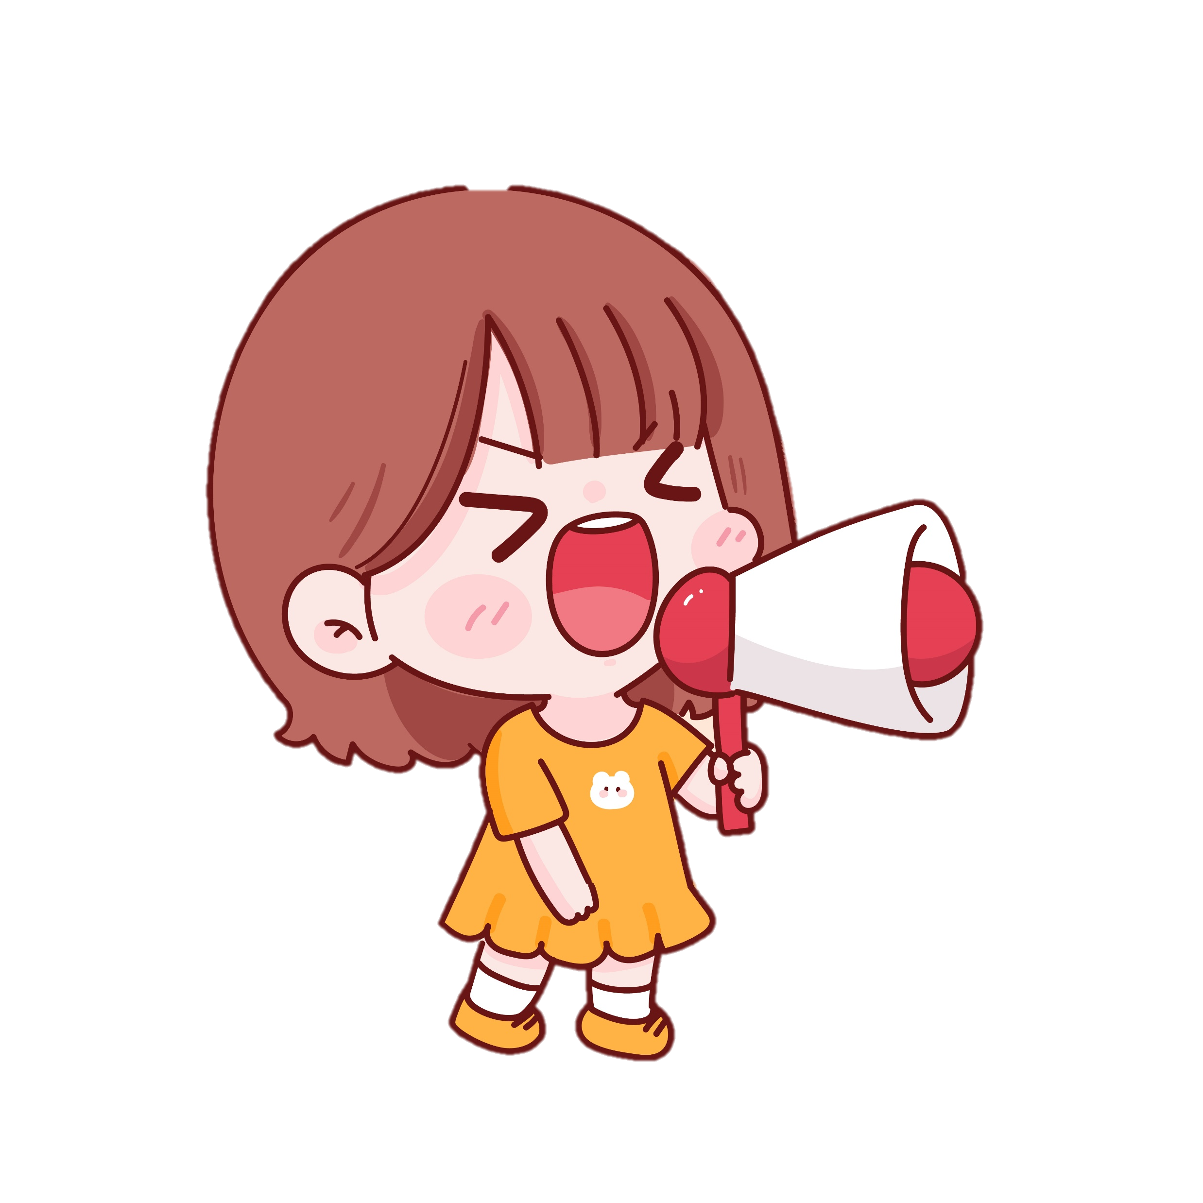


Slide 3


Slide 4



Ô CỬA
BÍ MẬT
Start Now!

Slide 5


1
2

Slide 6
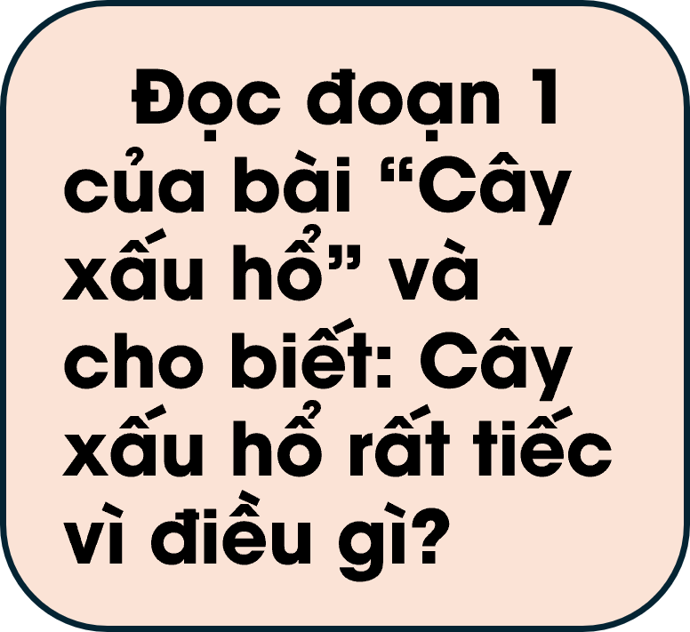
2

Slide 8
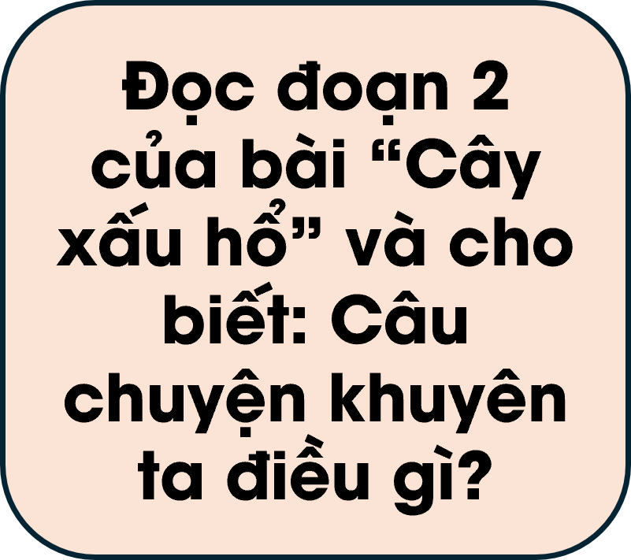
1

Slide 10
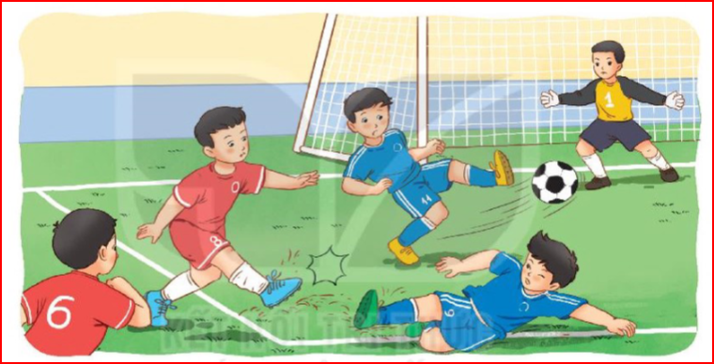
1

Slide 11
2

Slide 12
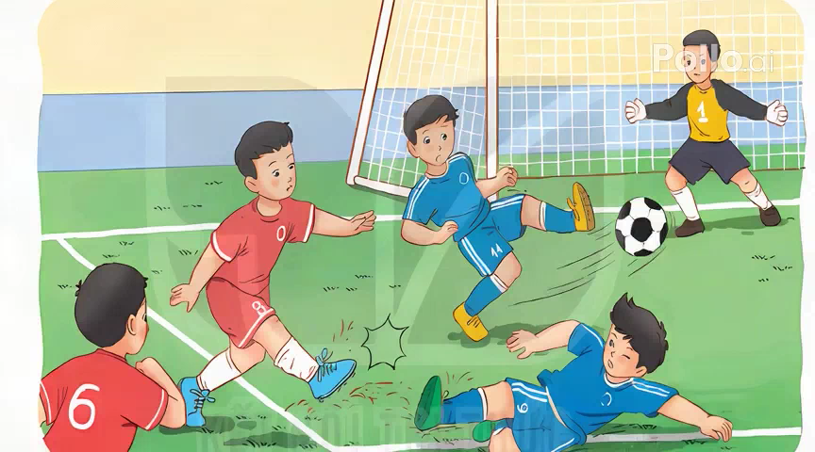
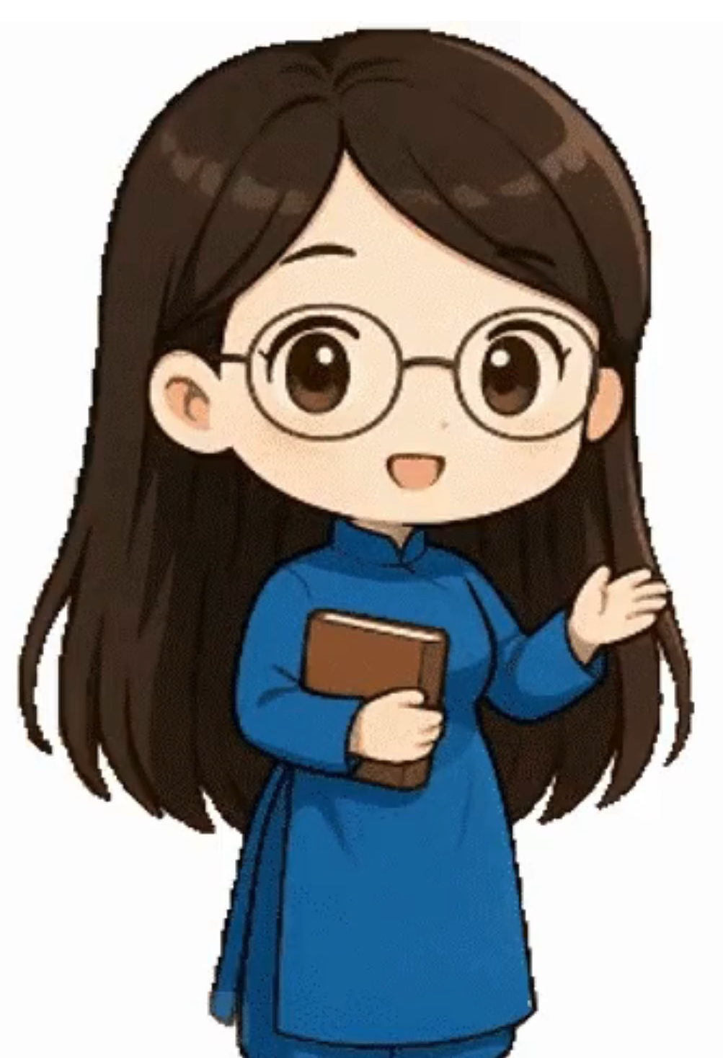


Slide 13







Slide 14
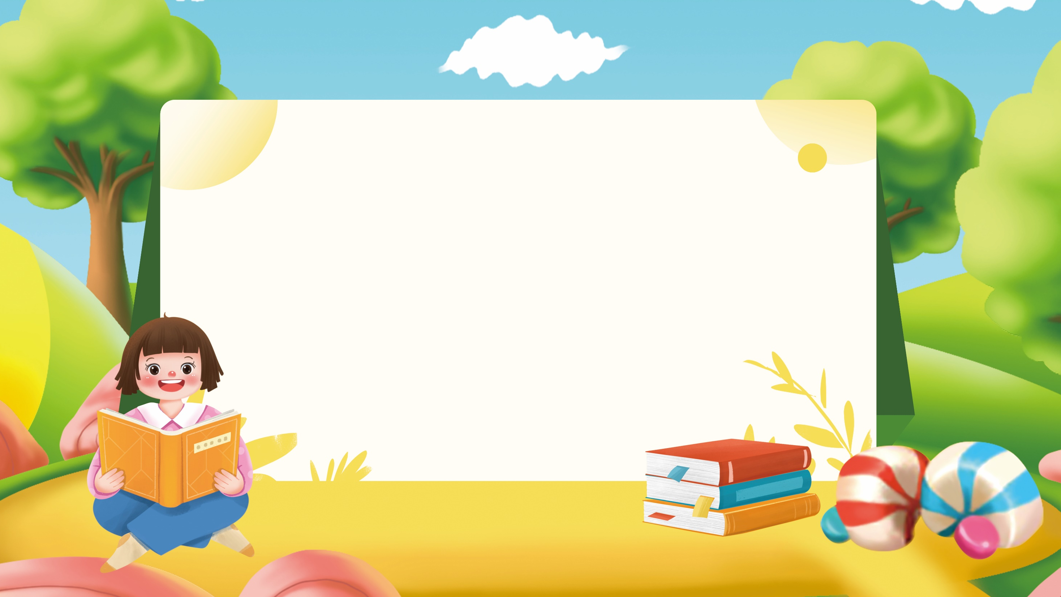

01

Slide 15



Đọc mẫu
TAY
DÒ
TAI NGHE
MẮT DÕI

Slide 16
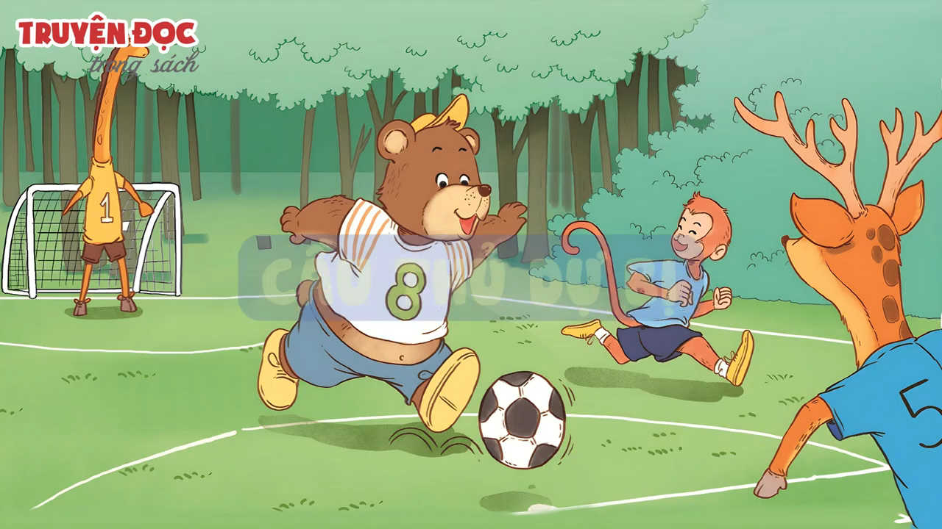

Slide 17



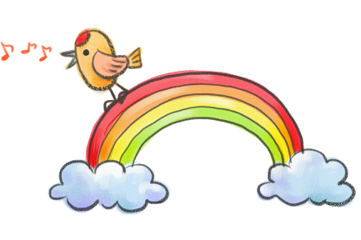
Giọng đọc bài:
Giọng gấu lúc đầu buồn nhưng về cuối vui vẻ hóm hỉnh
Nhấn giọng ở một số từ tình thái thể hiện cảm xúc: à, nhé …

Slide 18




Luyện đọc từ khó
luyện tập
ngạc nhiên
hiệp

Slide 19

Cầu thủ dự bị
1
Nhìn các bạn đá bóng, gấu con rất muốn chơi cùng. Nhưng thấy gấu con có vẻ chậm chạp và đá bóng không tốt nên chưa đội nào muốn nhận cậu.
- Gấu à, cậu làm cầu thủ dự bị nhé! – Khỉ nói.
Gấu con hơi buồn nhưng cũng đồng ý. Trong khi chờ được vào sân, gấu đi nhặt bóng cho các bạn. Gấu cố gắng chạy thật nhanh để các bạn không phải chờ lâu.
Hằng ngày, gấu đến sân bóng từ sớm để luyện tập. Gấu đá bóng ra xa, chạy đi nhặt rồi đá vào gôn, đá đi đá lại,... Cứ thế, gấu đá bóng ngày càng giỏi hơn.
Một hôm, đến sân bóng thấy gấu đang luyện tập, các bạn ngạc nhiên nhìn gấu rồi nói: “Cậu giỏi quá!”, “Này, vào đội tớ nhé!”, “Vào đội tớ đi!”
- Tớ nên vào đội nào đây? – Gấu hỏi khỉ.
- Hiệp đầu cậu đá cho đội đỏ, hiệp sau cậu đá cho đội xanh. – Khỉ nói.
Gấu vui vẻ gật đầu. Cậu nghĩ: “Hóa ra làm cầu thủ dự bị cũng hay nhỉ!”
(Theo 100 Truyện ngụ ngôn hay nhất)
2
3
4
Câu chuyện chia làm mấy đoạn?
Đọc nối tiếp đoạn

Slide 20

Luyện đọc câu dài
Nhưng thấy gấu con có vẻ chậm chạp và đá bóng không tốt nên chưa đội nào muốn nhận cậu.

Slide 21
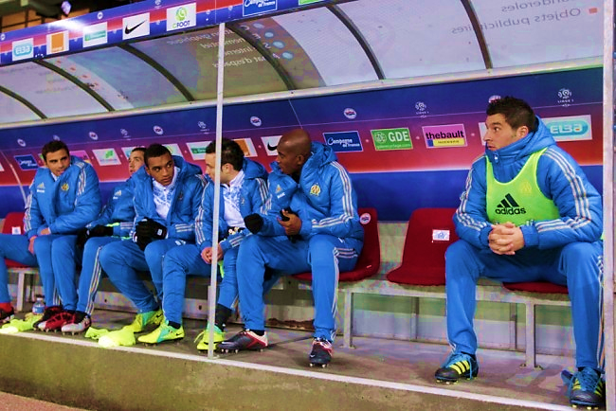

Giải nghĩa từ
Dự bị: chưa phải là thành viên chính thức, nhưng có thể thay thế hoặc bổ sung khi cần.
Gôn: Khung thành phòng thủ của 1 đội trong môn đá bóng.

Slide 22
Luyện đọc diễn cảm:
Cậu giỏi quá!
Này, vào đội tớ nhé!

Slide 23

Luyện đọc nhóm
Yêu cầu
- Trưởng nhóm phân công đọc theo đoạn
- Tất cả thành viên đều đọc
- Giải nghĩa từ cùng nhau

Slide 24
Cầu thủ dự bị
Nhìn các bạn đá bóng, gấu con rất muốn chơi cùng. Nhưng thấy gấu con có vẻ chậm chạp và đá bóng không tốt nên chưa đội nào muốn nhận cậu.
- Gấu à, cậu làm cầu thủ dự bị nhé! – Khỉ nói.
Gấu con hơi buồn nhưng cũng đồng ý. Trong khi chờ được vào sân, gấu đi nhặt bóng cho các bạn. Gấu cố gắng chạy thật nhanh để các bạn không phải chờ lâu.
Hằng ngày, gấu đến sân bóng từ sớm để luyện tập. Gấu đá bóng ra xa, chạy đi nhặt rồi đá vào gôn, đá đi đá lại,... Cứ thế, gấu đá bóng ngày càng giỏi hơn.
Một hôm, đến sân bóng thấy gấu đang luyện tập, các bạn ngạc nhiên nhìn gấu rồi nói: “Cậu giỏi quá!”, “Này, vào đội tớ nhé!”, “Vào đội tớ đi!”
- Tớ nên vào đội nào đây? – Gấu hỏi khỉ.
- Hiệp đầu cậu đá cho đội đỏ, hiệp sau cậu đá cho đội xanh. – Khỉ nói.
Gấu vui vẻ gật đầu. Cậu nghĩ: “Hóa ra làm cầu thủ dự bị cũng hay nhỉ!”
(Theo 100 Truyện ngụ ngôn hay nhất)
Đọc theo nhóm

Slide 25


Thi đọc
Tiêu chí đánh giá
1
Đọc đúng
2
Đọc to, rõ
3
Ngắt nghỉ đúng chỗ

Slide 26
Cầu thủ dự bị
Nhìn các bạn đá bóng, gấu con rất muốn chơi cùng. Nhưng thấy gấu con có vẻ chậm chạp và đá bóng không tốt nên chưa đội nào muốn nhận cậu.
- Gấu à, cậu làm cầu thủ dự bị nhé! – Khỉ nói.
Gấu con hơi buồn nhưng cũng đồng ý. Trong khi chờ được vào sân, gấu đi nhặt bóng cho các bạn. Gấu cố gắng chạy thật nhanh để các bạn không phải chờ lâu.
Hằng ngày, gấu đến sân bóng từ sớm để luyện tập. Gấu đá bóng ra xa, chạy đi nhặt rồi đá vào gôn, đá đi đá lại,... Cứ thế, gấu đá bóng ngày càng giỏi hơn.
Một hôm, đến sân bóng thấy gấu đang luyện tập, các bạn ngạc nhiên nhìn gấu rồi nói: “Cậu giỏi quá!”, “Này, vào đội tớ nhé!”, “Vào đội tớ đi!”
- Tớ nên vào đội nào đây? – Gấu hỏi khỉ.
- Hiệp đầu cậu đá cho đội đỏ, hiệp sau cậu đá cho đội xanh. – Khỉ nói.
Gấu vui vẻ gật đầu. Cậu nghĩ: “Hóa ra làm cầu thủ dự bị cũng hay nhỉ!”
(Theo 100 Truyện ngụ ngôn hay nhất)
Đọc toàn bài

Slide 27

02

Slide 28
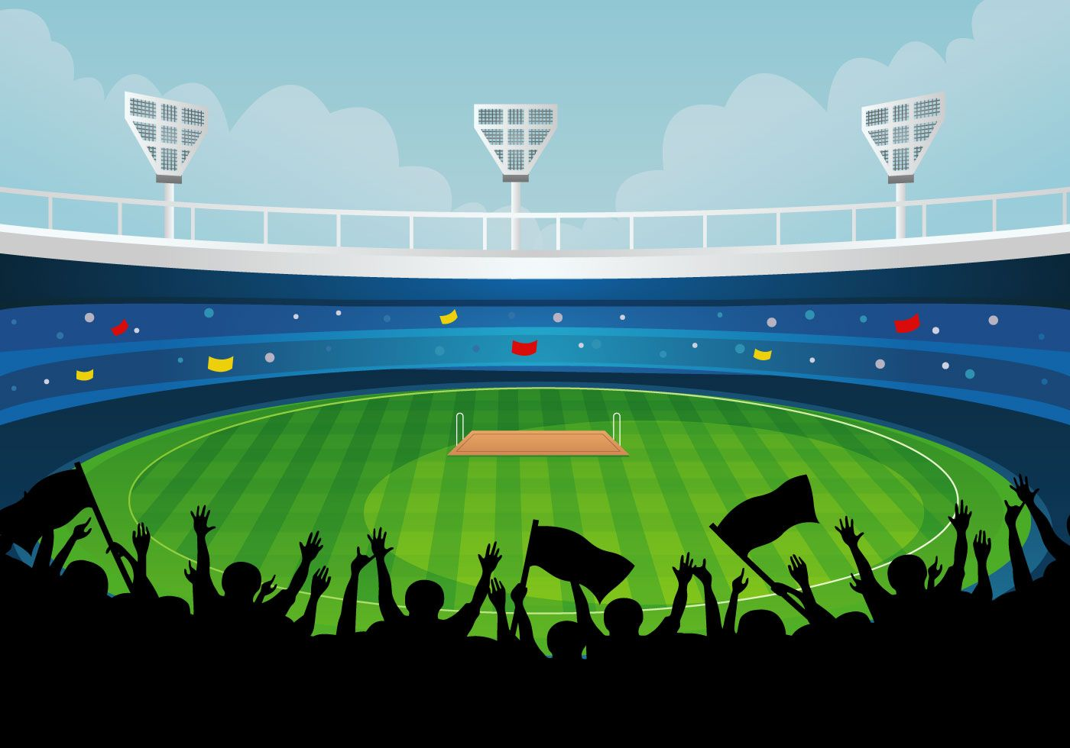
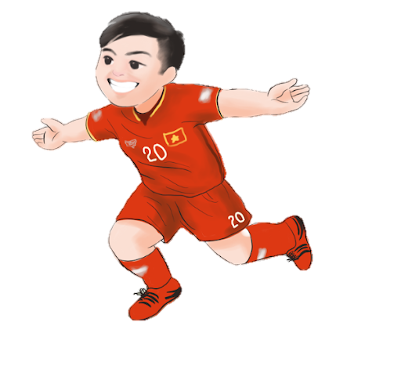
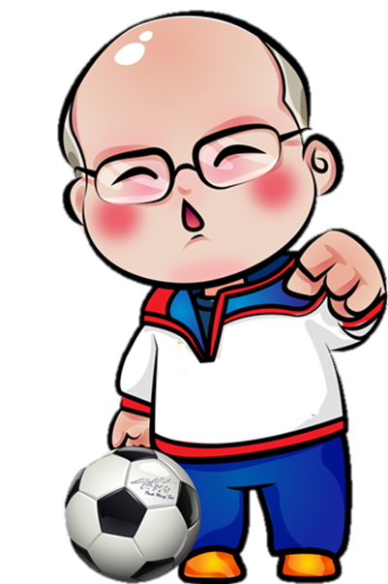
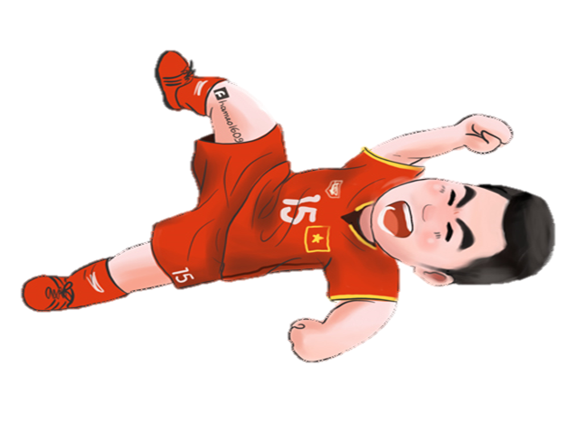
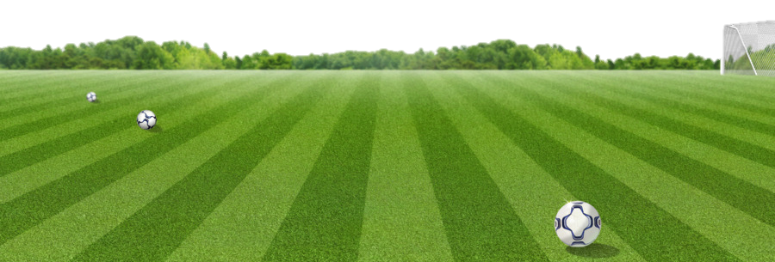


Slide 29
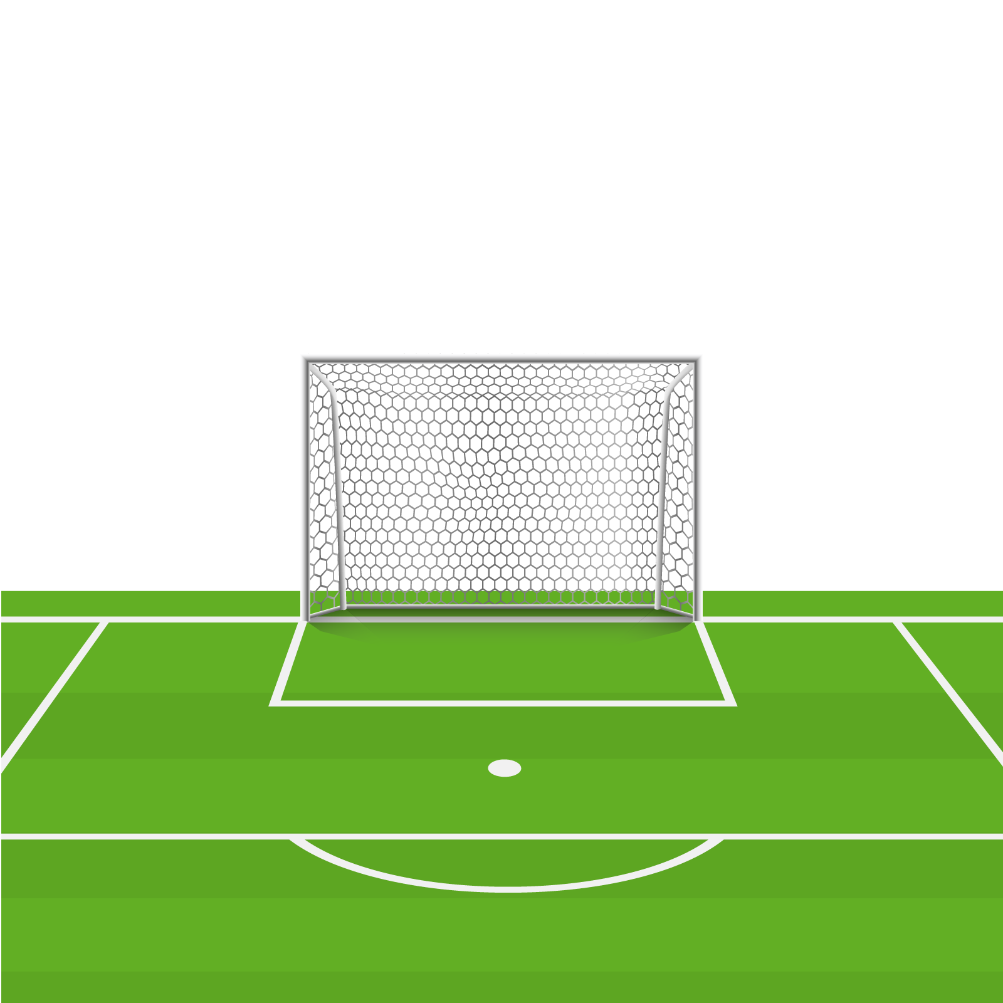




HÃY CHỌN CÁC TRÁI BÓNG
Notes:
BấM vào các quả bóng. Trả lời xong hết bấm vào tam giác đỏ để đến slide chiến thắng

Slide 30

1. Câu chuyện kể về ai?
Câu chuyện kể về gấu con và các bạn của gấu con.
Sút bóng

Slide 31
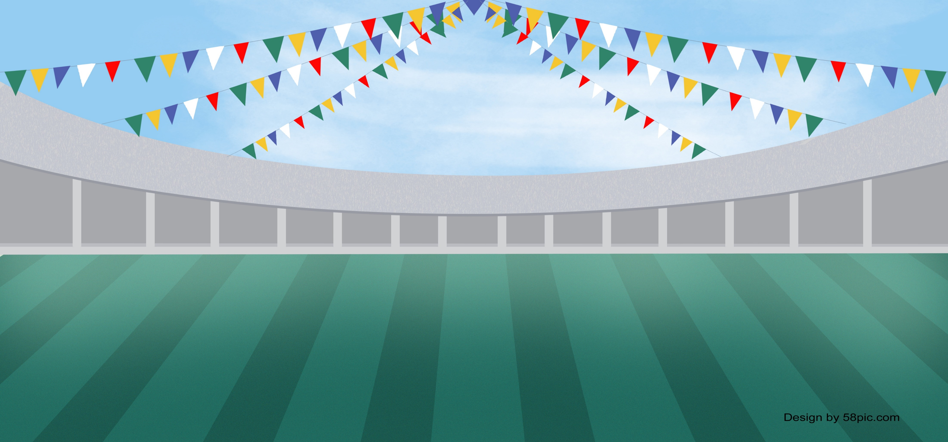
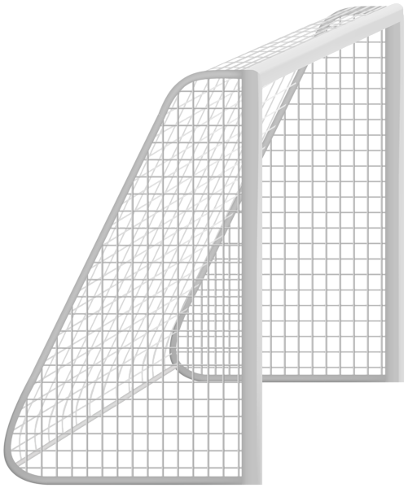
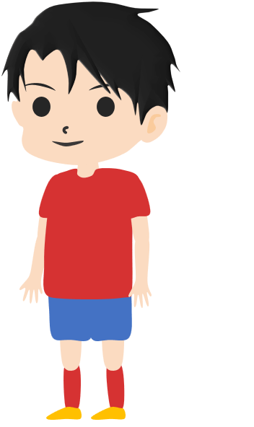

Vào!

Slide 32
2. Vì sao lúc đầu chưa đội nào muốn nhận gấu con?
Lúc đầu, chưa đội nào muốn nhận gấu con vì nhìn gấu con có vẻ chậm chạp và đá bóng không tốt.
Sút bóng

Slide 33
Vào!

Slide 34
3. Là cầu thủ dự bị, gấu con đã làm gì?
Là cầu thủ dự bị, gấu con đã đi nhặt bóng cho các bạn. Gấu con cố gắng chạy nhanh để các bạn không phải chờ lâu.
Hằng ngày, gấu đến sân bóng từ sớm để chăm chỉ luyện tập, đá bóng ra xa rồi nhặt lại, đá đi đá lại
Sút bóng

Slide 35
Vào!

Slide 36
4. Vì sao cuối cùng cả hai đội đều muốn gấu con về đội của mình?
Vì các bạn thấy gấu đá bóng giỏi hơn sau khi đã chăm chỉ luyện tập.
Sút bóng

Slide 37
Vào!

Slide 38
